Slide 1

KIỂM TRA BÀI CŨ

Slide 2
Câu 1: Trùng kiết lị giống với trùng biến hình ở điểm nào trong số các đặc điểm dưới đây
a. Có chân giả
b. Sống tự do ngoài thiên nhiên
c. Có di chuyển tích cực
d. Có hình thành bào xác
Câu 3: Ở ngoài tự nhiên trùng kiết lị tồn tại ở dạng
a. Bào xác
b. Trứng
c. Trùng kiết lị non
d. Trùng kiết lị trưởng thành
Câu 4: Vật trung gian truyền trùng sốt rét cho con người là
a. Ruồi
b. Muỗi Anôphen
c. Chuột
d. Gián
Câu 2: Hình thức dinh dưỡng của trùng kiết lị là
a. Kí sinh
b. Tự dưỡng
c. Dị dưỡng
d. Tự dưỡng và dị dưỡng
Câu 5: Trùng sốt rét di chuyển bằng cơ quan nào:
a. Bằng chân giả
b. Bằng lông bơi
c. Bằng roi bơi
d. Không có cơ quan di chuyển

Slide 3

Bài 7:
Đặc điểm chung và
vai trò thực tiễn của động vật nguyên sinh

Slide 4

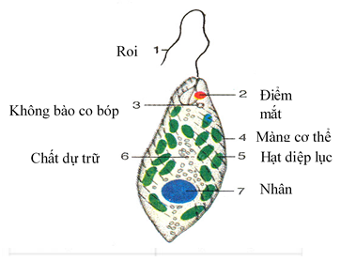
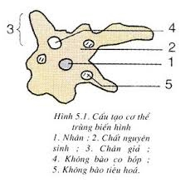
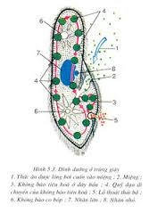
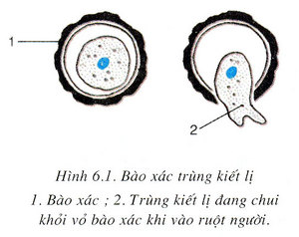
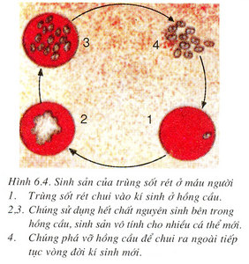
I. Đặc điểm chung
Quan sát hình ảnh

Slide 5
Suy nghĩ hoàn thành bảng sau
TT | Đại diện | Kích thước |  | Cấu tạo |  | Thức ăn | Bộ phận di chuyển | Hình thức sinh sản
 |  | Hiển vi | Lớn | 1 tế bào | Nhiều tế bào
1 | Trùng roi
2 | Trùng biến hình
3 | Trùng giày
4 | Trùng kiết lị
5 | Trùng sốt rét
Vụn hữu cơ
Roi
Vô tính
x
x
x
x
VK, vụn hữu cơ
Chân giả
Vô tính
x
x
VK, vụn hữu cơ
Lông bơi
Vô tính
x
x
Hồng cầu
Chân giả
Vô tính
x
x
Hồng cầu
Ko có
Vô tính

Slide 6

I. Đặc điểm chung
Động vật nguyên sinh có những đặc điểm gì?
Động vật nguyên sinh có đặc điểm chung:
- Có kích thước hiển vi.
- Cơ thể chỉ là một tế bào đảm nhận mọi chức năng sống.
- Dinh dưỡng chủ yếu bằng cách dị dưỡng.
- Sinh sản vô tính.

Slide 7
II. Vai trò thực tiễn của động vật nguyên sinh
Quan sát hình 7.1-7.3 SGK và nghiên cứu thông tin SGK hoàn thành bảng sau:
Vai trò |  | Đại diện
Lợi ích | Trong tự nhiên: + + Đối với con người: + +
Tác hại | Gây bệnh cho động vật Gây bệnh cho con người

Slide 8
Vai trò |  | Đại diện
Lợi ích | Trong tự nhiên: + + Đối với con người: + +
Tác hại | Gây bệnh cho động vật Gây bệnh cho con người
Làm sạch môi trường nước
Trùng biến hình, trùng giày, trùng roi
Làm thức ăn cho ĐV nước: giáp xác nhỏ, cá biển
Trùng biến hình, trùng roi
Vật chỉ thị cho các địa tầng có dầu mỏ
Trùng lỗ
Tạo nhiều loại đá dùng để đánh nhẵn mặt kim loại
Trùng phóng xạ
Trùng cầu, trùng bào tử
Trùng kiết lị, trùng sốt rét

Slide 9

Các bệnh do động vật nguyên sinh gây ra

Slide 10
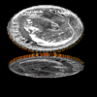
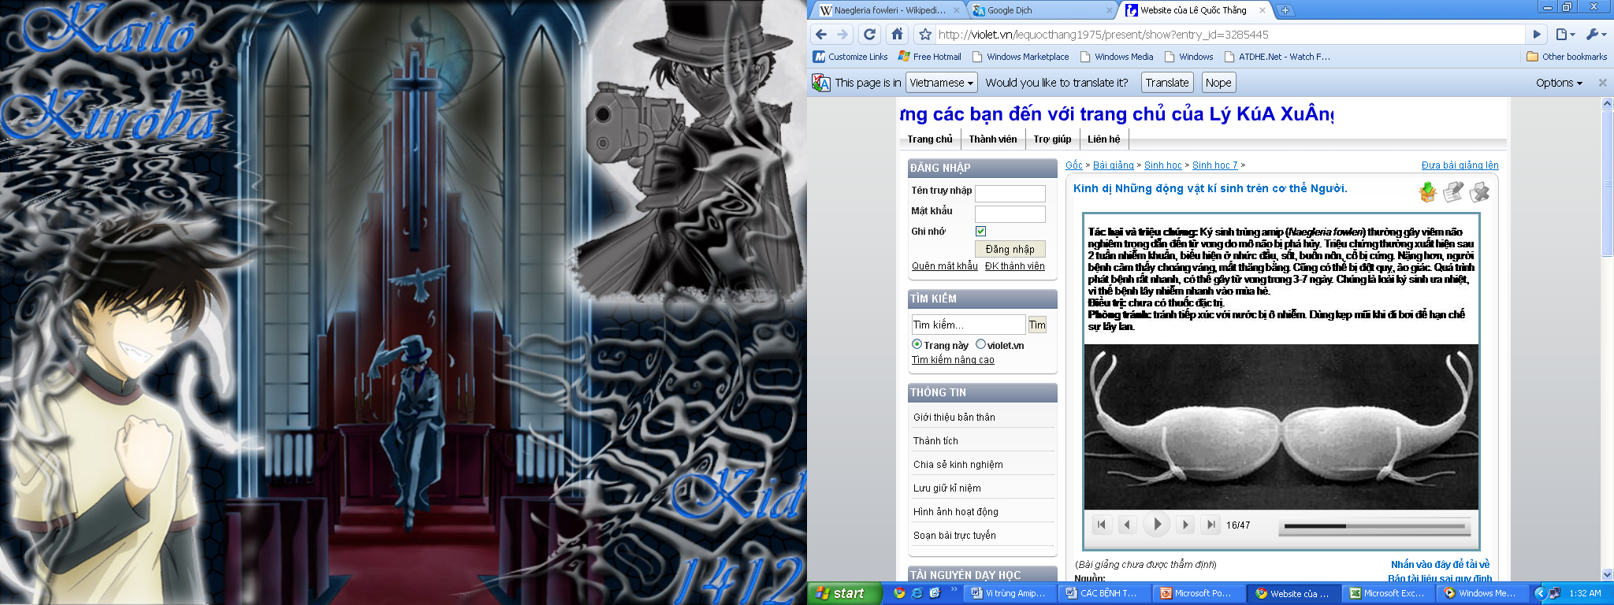
Bệnh Amip ăn não
- Trùng Amip sống trong sông suối, hồ nước ấm, thậm chí cả trong bể bơi, gây đau đầu, cổ, sốt làm tổn thương não còn gây tử vong ở người
Trùng Amip (Naegleria Fowleri)

Slide 11
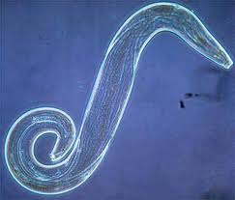
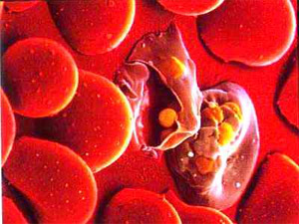
Bệnh sốt rét
Trùng sốt rét
- Sống kí sinh trong nước bọt của muỗi, thành ruột, trong máu người khi bệnh uể oải, kém ăn, ớn lạnh, sốt, thở gấp đổ mồ hôi nhiều. Nhức đầu, buồn nôn, đau nhức khắp cơ thể, lá lách phình to bất thường

Slide 12
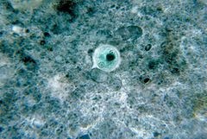
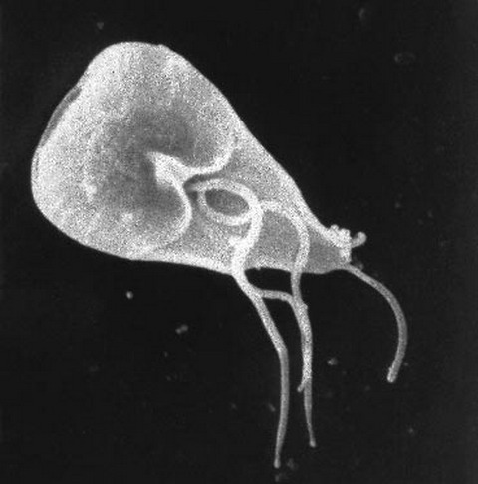
Bệnh kiết lị
Trùng Amip (Entamoeba histolytica)
- Ðau bụng, tiêu phân nhày máu.

Slide 13
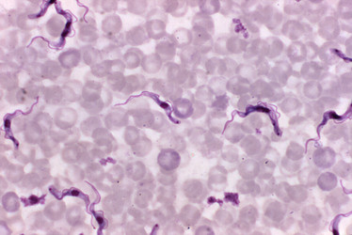
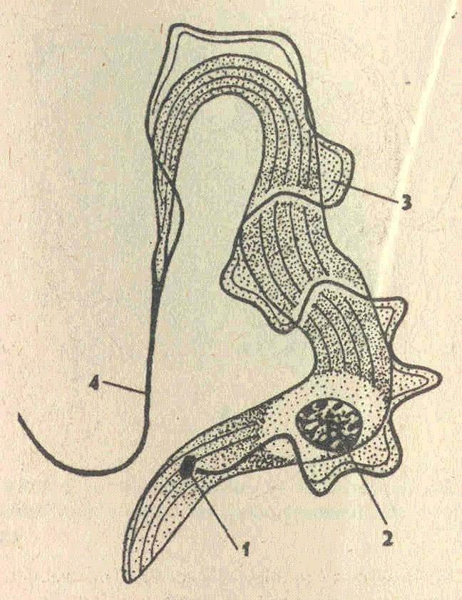
Bệnh ngủ li bì
- Trùng roi gây bệnh “ngủ li bì” phổ biến ở vùng xích đạo châu Phi. Vật chủ trung gian truyền bệnh là ruồi xê xê. (Người bệnh ban đầu sốt nhẹ, sau đó kiệt sức và buồn ngủ, nếu không chữa thì sẽ chết dần trong một giấc ngủ mê mệt)

Slide 14
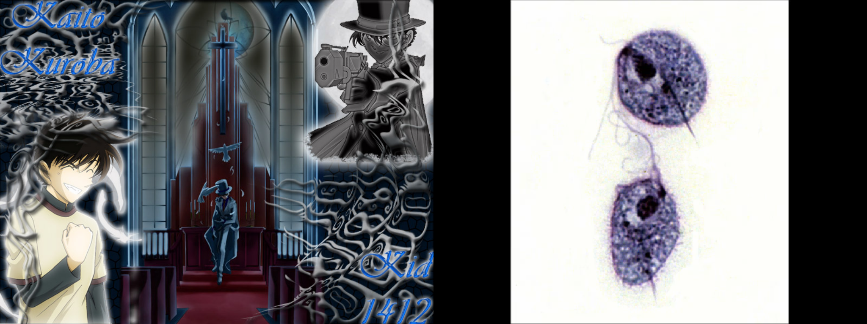
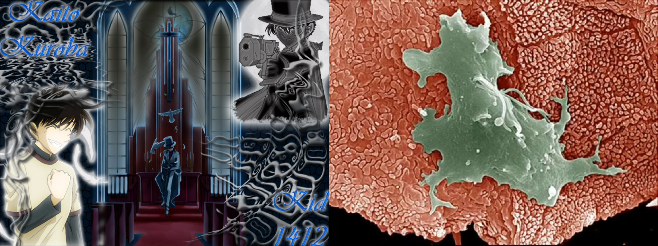
Bệnh hoa liễu
- Do bị nhiễm loại trùng roi gây viêm nhiễm cổ tử cung ở nữ và tắc ống dẫn tinh của nam gây vô sinh.

Slide 15
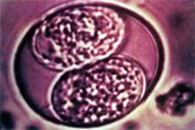
Bệnh cầu trùng
Gây bệnh tiêu chảy ở ĐV: chó, thỏ, gà…

Slide 16

III. Biện pháp phòng bệnh
Bệnh do động vật nguyên sinh gây ra nguy hiểm cho người và động vật vậy chúng ta sống ở môi trường hiện nay cần phải làm gì để hạn chế được bệnh?

Slide 17
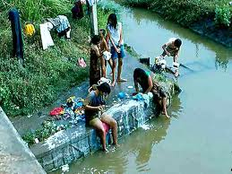
Cách phòng chống
Tránh tiếp xúc với nước bị ô nhiễm.

Slide 18
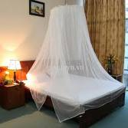
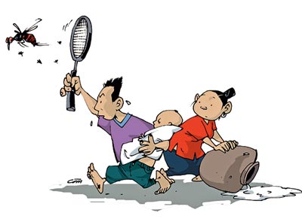
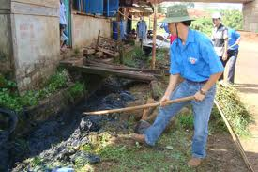
Cách phòng chống
- Loại bỏ những nơi trú ẩn của muỗi như vệ sinh các đồ dùng đọng nước quanh nhà, mắc màn, diệt muỗi.

Slide 19
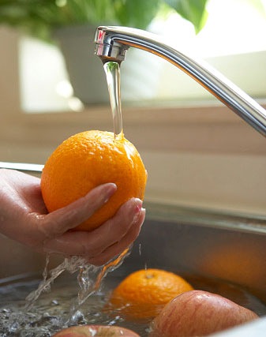
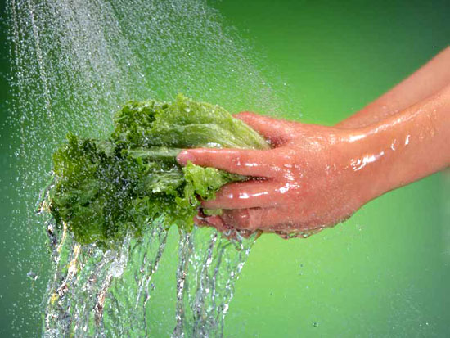
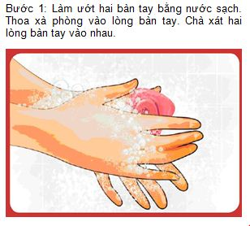
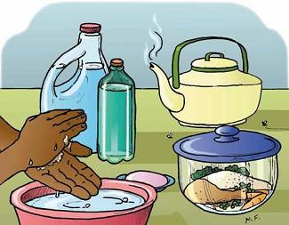
Cách phòng chống
- Rửa tay khi ăn, rửa hoa quả rau sạch sẽ, ăn chín uống sôi

Slide 20
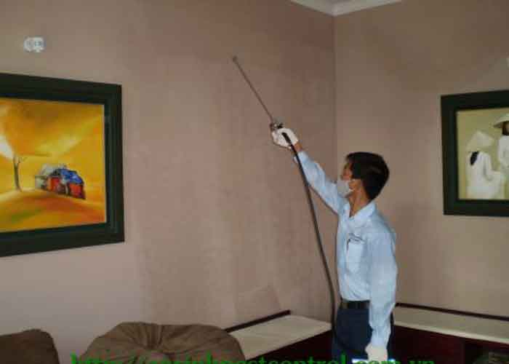
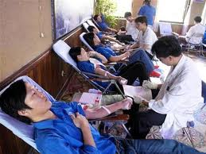
Cách phòng chống
- Vệ sinh nơi ở, phun thuốc diệt côn trùng, kiểm tra máu chặt chẽ ở người cho.

Slide 21


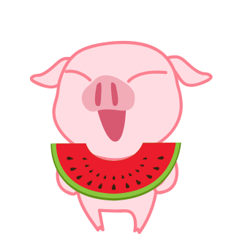

III. Biện pháp phòng bệnh
Ăn chín uống sôi, rửa tay trước khi ăn.
Ngủ phải mắc màn, vệ sinh cống rãnh xung quanh khu vực sống.
Phun thuốc diệt côn trùng…

Slide 22



